Slide 1
Attention 加速器 IP 设计与验证
数字组招生实践项目（大二）A 题 · 规模 S = 8、d = 4
SystemVerilog (IEEE 1800-2012) · Icarus Verilog 12.0 · 450 个仿真用例全部通过
Notes:
材料来源：rtl/、tb/、sim/、doc/Attention加速器IP设计报告.docx（本次项目工作目录）。

Slide 2
任务范围与实现结果
按题目正式任务规模用 SystemVerilog 实现基础 Attention RTL IP：S = 8 个 Token、d = 4 维，输入输出 8-bit 有符号整数。
169
必须先求 x_max，再计算 exp(score − x_max)
weight 为无符号定点，小数固定 4 位
输出 O = round(ACC / L)，8-bit 有符号
个时钟周期 / 次任务（100 MHz 下 1.69 µs）
450 / 450
仿真用例与黄金模型逐位一致
824 bit
片上存储（寄存器与 Buffer）
Notes:
数字来源：sim/sim_log.txt（169 周期、全部用例通过），doc/Attention加速器IP设计报告.docx 表 8（824 bit）。RTL 与 testbench 均为 SystemVerilog（.sv），仿真用 iverilog -g2012。

Slide 3
算法与定点规则
score_j = Σ Q[k] × K_j[k]
x_max = max(score_j)
weight_j = round( exp(score_j − x_max) × 16 )
L = Σ weight_j
ACC[k] = Σ weight_j × V_j[k]
O[k] = round( ACC[k] / L )
题目手算示例核对（S = 2、d = 2）
Q = [1, 2]，K0 = [1, 0]，K1 = [0, 1]
V0 = [4, 2]，V1 = [1, 6]
score = [1, 2]，x_max = 2
weight = [6, 16]（0.375 与 1.000）
L = 22，ACC = [40, 108]
O = [2, 5]，与题目结果一致
Notes:
公式与示例来自题目文档第 2~3 页；核对结果见 model/attention_golden.py --selftest。

Slide 4
硬件架构与数据流
Q / K / V
寄存器与 Buffer
点积单元
1 个 8b×8b 乘法器
x_max 检索
18 位比较器
exp_lut
weight = Q4.4
4 路 ACC
weight × V 累加
除法与输出
round(ACC / L)
→
→
→
→
→
Score Buffer 8 × 18b · Weight Buffer 8 × 5b · 4 路 ACC 16b · 状态机按 11 个状态调度数据流
单乘法器串行点积（4 拍 1 个 Score）控制面积；加权累加用 4 路并行乘加，8 拍完成 8 个 Token。
Notes:
结构对应 rtl/attention_top.sv 的状态机与数据通路，图见设计报告图 1。

Slide 5
状态机与周期分解
状态 | 周期 | 主要动作
LOAD_Q | 4 | 装载 Q 到寄存器
LOAD_KV | 32 | K/V 写入 Buffer
DOT | 32 | 串行点积，得 8 个 Score
MAX | 8 | 检索 x_max
EXP | 8 | 查表得 weight，累加 L
ACC | 8 | 4 路并行加权累加
NORM | 72 | 4 次顺序除法
OUT | 4 | 输出 O[0]~O[3]
合计 169 拍
100 MHz 下 1.69 µs / 次任务；done 之后立即回到 IDLE，可背靠背启动下一个 Query。
归一化占 43% 时间，原因是顺序除法器被 4 个输出分时复用。
Notes:
周期数由 testbench 统计，见 sim/sim_log.txt 与 doc/wave_overview.png；状态用 typedef enum 定义，波形中直接显示状态名。

Slide 6
指数查找表与归一化舍入
exp_lut 表内容（weight 为无符号 Q4.4）
归一化舍入
mag | 0 | 1 | 2 | 3 | ≥ 4
exp(−mag) | 1.0000 | 0.3679 | 0.1353 | 0.0498 | < 0.02
weight | 16 | 6 | 2 | 1 | 0
除法器先取 |ACC|，加上 L/2 后整除 L，再恢复符号。
当 L 为偶数时 L/2 恰好是 0.5L；L 为奇数时等式 2|ACC| = L(2n+1) 左边偶数、右边奇数，不可能成立，因此不会出现半整数平局。
该实现与“四舍五入、0.5 远离 0”完全等价，一次除法 16 拍。
Score 为整数，因此表只需覆盖 0~4 共 5 个地址；分数相差 5 以上的 Token 权重下溢为 0。
Notes:
实现见 rtl/exp_lut.sv 与 rtl/seq_div.sv；对应设计报告表 3 与 4.5 节。

Slide 7
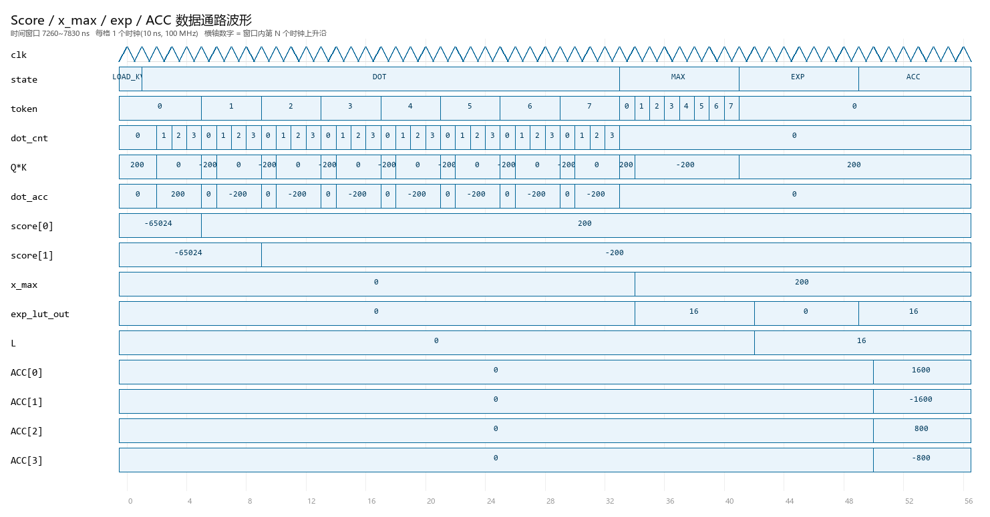
验证方法与结果
Python 黄金模型按题目规则生成期望值，testbench 驱动协议并逐项比对 4 拍输出，同时检查 done 时序与 X 值。
用例类型 | 数量 | 结果
定向用例 | 9 | 全部通过
随机用例 | 32 | 全部通过
压力测试 | 409 | 全部通过
随机覆盖全量程 ±128 与小量程 ±8；压力测试 400 个随机用例（种子 12345）。
Notes:
结果见 sim/sim_log.txt；波形来自 sim/waves/tb_attention.vcd 渲染。

Slide 8
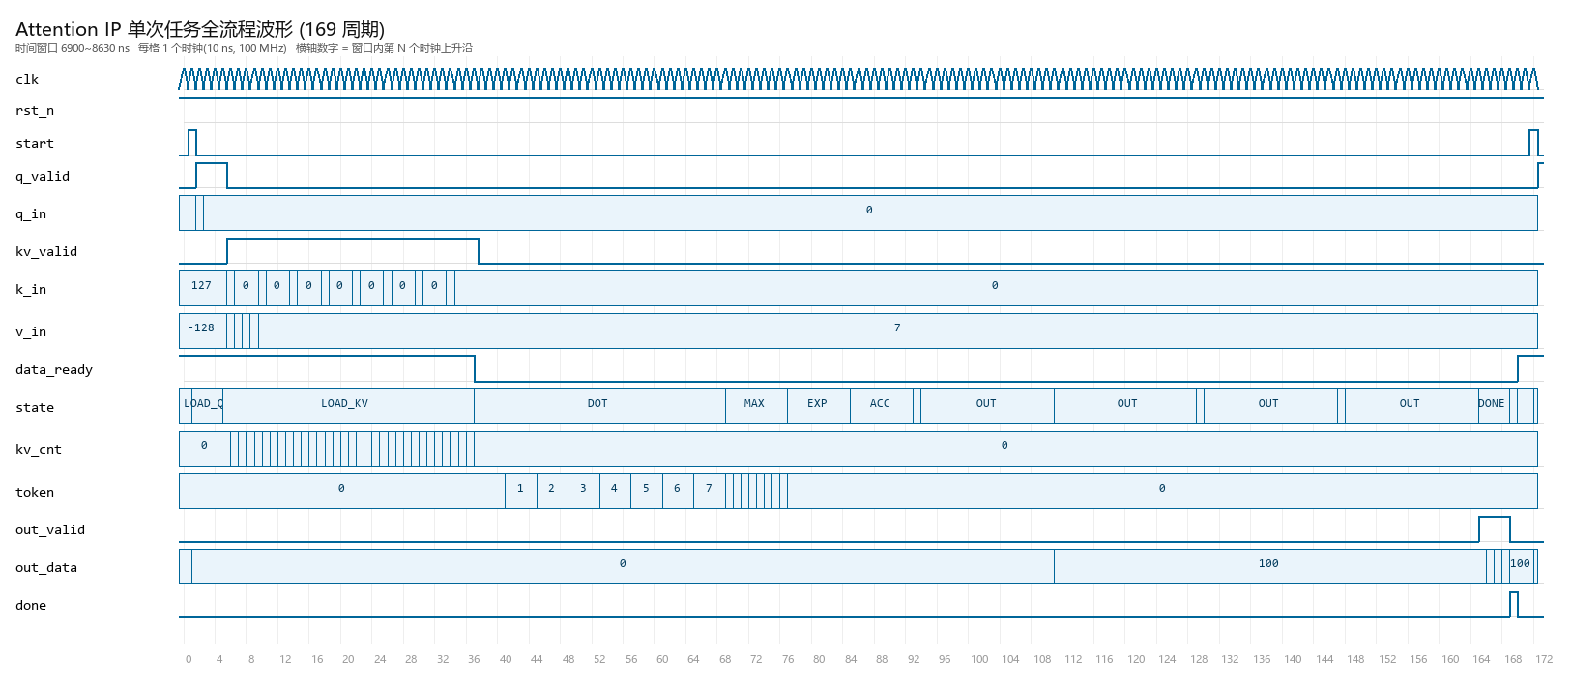
单次任务波形：169 拍全流程
start 之后依次为 4 拍 Q、32 拍 K/V、点积、x_max 检索、指数查表、加权累加、4 次除法、4 拍输出，最后 done 拉高 1 拍
Notes:
波形文件 sim/waves/tb_attention.vcd，由 sim/vcd_wave.py 渲染；答辩可现场重跑 sim/run_sim.ps1。

Slide 9
性能与序列长度扩展
项目 | S = 8（本设计） | S = 256 | 变化
点积乘加次数 | 8 × 4 = 32 | 256 × 4 = 1024 | 32 倍
加权乘加次数 | 8 × 4 = 32 | 256 × 4 = 1024 | 32 倍
K / V Buffer | 合计 512 bit（64 B） | 合计 16 kbit（2 KB） | 32 倍
片上存储合计 | 824 bit | 约 26 kbit | 32 倍
S = 256 时每个 Query 都要搬运 2 KB 的 K/V，带宽成为主要瓶颈；常见做法是批量复用 K/V、块状在线 Softmax、压缩搬运格式。
Notes:
扩展分析对应设计报告 8.3 节与表 9。

Slide 10
改进方向与结论
点积改 4 路并行或边装载边计算：装载与点积时间可压缩一半以上，代价是 4 个乘法器
归一化换倒数查找表或并行除法：从 72 拍降到 4~20 拍，代价是 ROM 或多套除法逻辑
weight 提升到 Q1.15 或用分段线性 / CORDIC：缓解权重下溢与最大 9 的输出偏差
结论
IP 已满足题目全部基础要求：x_max 与 exp(score − x_max) 均已实现，位宽逐级推导，450 个用例与黄金模型逐位一致。当前短板是 4 位小数权重在软 Softmax 场景下的量化误差，可通过提高精度或并行流水结构继续优化。
Notes:
改进项对应题目加分项 A~G；完整数据见设计报告第 7、8、10 节。

